Slide 1
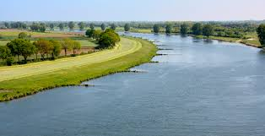
De wereld en ik
Verdediging tegen hoogwater vanuit zee
Watermanagement Nationaal Regionaal en Lokaal
18 december 2019
Jaar 1 – Periode 2
Les 6
Water en energie

Slide 2
Planning les
Terugblik Deltamanagement
Watermanagement Nationaal Regionaal Lokaal

Slide 3
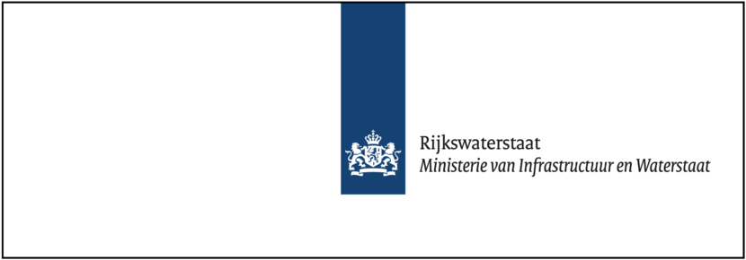

Slide 4
Waterbeheer in Nederland Nationaal Regionaal en Lokaal
Wie zijn onze waterbeheerders ook al weer?
Deltacommissie
  Nederland nu en in de toekomst beschermen tegen hoogwater en zorgen voor voldoende zoetwater
Rijkswaterstaat
  uitvoeringsorganisatie van het ministerie van Infrastructuur en Waterstaat en werkt dagelijks aan een veilig, leefbaar en bereikbaar Nederland.
Waterschap
  Schoon water, voldoende water, Veilige dijken, Rioolwaterzuivering
Gemeenten
  Riolering > Rioolheffing
  Oppervlaktewater kwaliteit en kwantiteit
  Hemelwater opvangen/afvoeren naar RWZI/waterschap
Provincies
  Coördinerend, sturing en monitoring
Notes:
Organisatie waterbeheer
Waterbeheer is geen zaak van één partij, maar een samenspel van alle bestuurslagen in Nederland. Er is sprake van een gezamenlijke verantwoordelijkheid, waarbij taken in medebewind worden uitgevoerd. Dit betekent dat een zo helder mogelijke vastlegging van verantwoordelijkheden van de verschillende bij het waterbeheer betrokken overheden van groot belang is. In de Waterwet heeft dit globaal als volgt plaats gevonden:
De rijksoverheid is verantwoordelijk voor het nationale beleidskader en de strategische doelen voor het waterbeheer in Nederland, en voor maatregelen die een nationaal karakter hebben.
De provincie is verantwoordelijk voor de vertaling hiervan naar een regionaal beleidskader en voor strategische doelen op regionaal niveau. Daarbij heeft de provincie operationele taken voor een deel van het grondwaterbeheer. De provincie is geen waterbeheerder in de zin van de Waterwet.
De waterbeheerder (de waterschappen voor de regionale watersystemen en het Rijk voor het hoofdwatersysteem) is verantwoordelijk voor het operationele waterbeheer. De waterbeheerder legt de condities vast om de strategische doelstellingen van het waterbeheer te realiseren, bepaalt de concrete maatregelen en voert deze uit.
De gemeente heeft slechts enkele taken in het waterbeheer, met name in de vorm van de hemelwater- en grondwaterzorgplicht. De zorg voor de riolering behoort ook tot het takenpakket van de gemeente, maar deze opdracht is geregeld in de Wet milieubeheer.

Slide 5
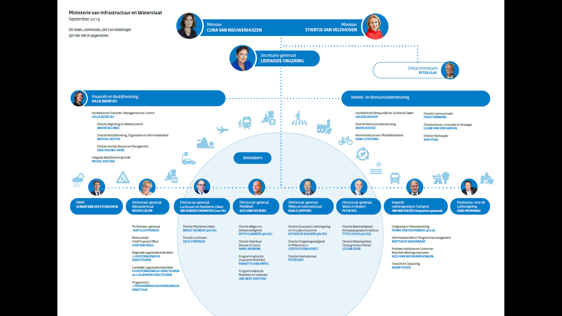

Slide 6
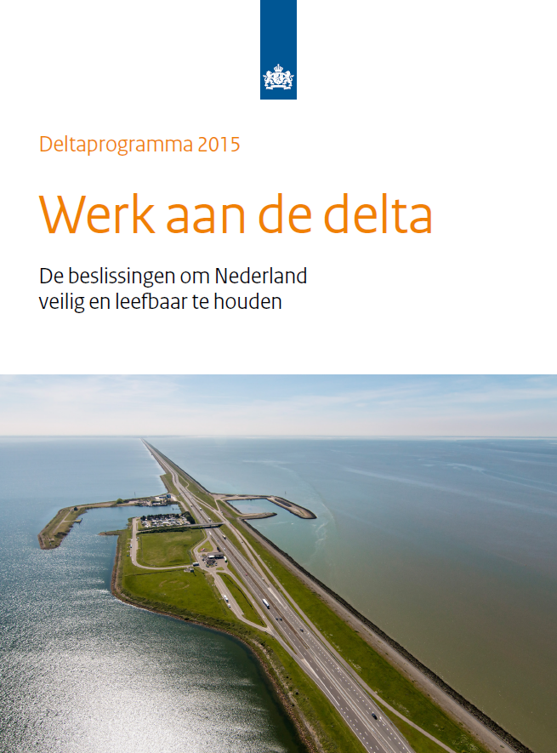
Deltacommissaris: Deltaprogramma 2015 & 2020
De overheid wil Nederland nu en in de toekomst beschermen tegen hoogwater en zorgen voor voldoende zoetwater. Ook wil de overheid ons land zo inrichten dat het klimaatbestendig en water robuust wordt.

Slide 7
Adaptief deltamanagement (ADM)
Adaptief deltamanagement (ADM) is een aanpak om op een verstandige manier om te gaan met onzekerheden door ver vooruit te kijken naar de opgaven die op lange termijn spelen en die te verbinden met het nu (Deltaprogramma, 2014).
Adaptief deltamanagement beoogt afwegingen te kunnen maken over investeringen rekening houdend met de grote onzekerheden in de toekomstige ontwikkelingen (Bloemen, 2012).

Slide 8
Kernpunten van adaptief deltamanagement
Beslissingen die we nu nemen verbinden met de opgaven voor waterveiligheid en zoetwater op de lange termijn;
Zorgen dat oplossingen flexibel zijn;
Meerdere strategieën klaar hebben en ervoor zorgen dat we snel kunnen wisselen als de omstandigheden veranderen (adaptatiepaden);
  Bijvoorbeeld door rivieren stap voor stap meer ruimte te geven
  Of door de kust te versterken met zandsuppleties die we eenvoudig kunnen aanpassen als dat nodig is: meer of minder suppleren, of op een andere plaats
Investeringen in waterveiligheid en zoetwater verbinden met investeringen in bijvoorbeeld ruimtelijke inrichting en natuur en herontwikkeling waar mogelijk water robuust en klimaatbestendig maken.

Slide 9
Meten, Weten, Handelen
Adaptief werken = niet afwachten maar voortdurend alert zijn en op het juiste moment maatregelen nemen.
Het Deltaprogramma brengt met de methodiek ‘Meten, Weten, Handelen’ in beeld hoe het Deltaprogramma ervoor staat en geeft inzicht in 4 vragen:
  Zijn we nog op schema: verloopt de uitvoering volgens plan en bereiken we de doelen?
  Zijn we nog op koers: zijn er nieuwe ontwikkelingen die aanleiding geven voor het bijstellen van eerder gemaakte keuzen?
  Integrale aanpak: pakken we de opgaven integraal aan?
  Participatie: is er waar nodig sprake van brede participatie van overheden, bedrijven, maatschappelijke organisaties en burgers?

Slide 10
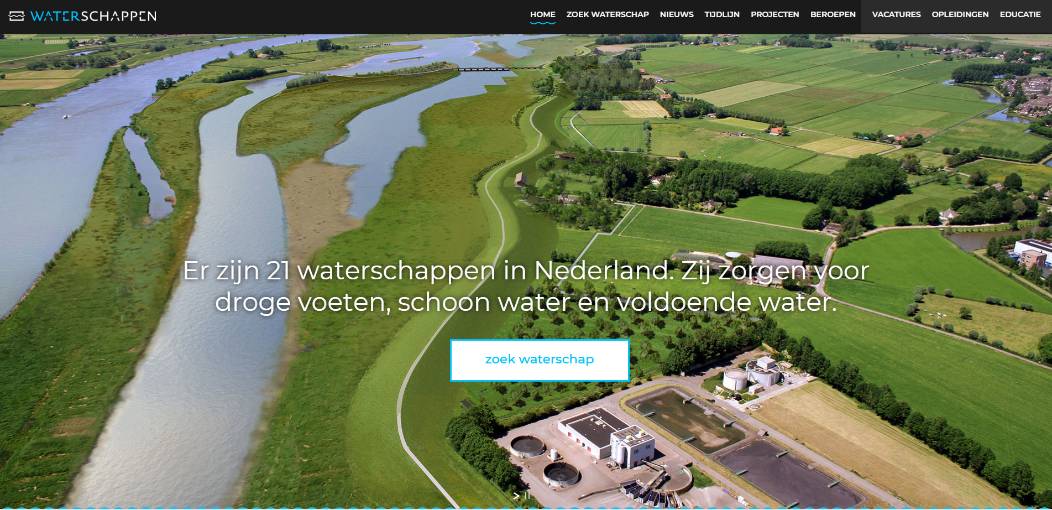

Slide 11
Waterbeheer in Nederland Nationaal Regionaal en Lokaal
Wie zijn onze waterbeheerders ook al weer?
Deltacommissie
  Nederland nu en in de toekomst beschermen tegen hoogwater en zorgen voor voldoende zoetwater
Rijkswaterstaat
  uitvoeringsorganisatie van het ministerie van Infrastructuur en Waterstaat en werkt dagelijks aan een veilig, leefbaar en bereikbaar Nederland.
Waterschap
  Schoon water, voldoende water, Veilige dijken, Rioolwaterzuivering
Gemeenten
  Riolering > Rioolheffing
  Oppervlaktewater kwaliteit en kwantiteit
  Hemelwater opvangen/afvoeren naar RWZI/waterschap
Provincies
  Coördinerend, sturing en monitoring
Notes:
Organisatie waterbeheer
Waterbeheer is geen zaak van één partij, maar een samenspel van alle bestuurslagen in Nederland. Er is sprake van een gezamenlijke verantwoordelijkheid, waarbij taken in medebewind worden uitgevoerd. Dit betekent dat een zo helder mogelijke vastlegging van verantwoordelijkheden van de verschillende bij het waterbeheer betrokken overheden van groot belang is. In de Waterwet heeft dit globaal als volgt plaats gevonden:
De rijksoverheid is verantwoordelijk voor het nationale beleidskader en de strategische doelen voor het waterbeheer in Nederland, en voor maatregelen die een nationaal karakter hebben.
De provincie is verantwoordelijk voor de vertaling hiervan naar een regionaal beleidskader en voor strategische doelen op regionaal niveau. Daarbij heeft de provincie operationele taken voor een deel van het grondwaterbeheer. De provincie is geen waterbeheerder in de zin van de Waterwet.
De waterbeheerder (de waterschappen voor de regionale watersystemen en het Rijk voor het hoofdwatersysteem) is verantwoordelijk voor het operationele waterbeheer. De waterbeheerder legt de condities vast om de strategische doelstellingen van het waterbeheer te realiseren, bepaalt de concrete maatregelen en voert deze uit.
De gemeente heeft slechts enkele taken in het waterbeheer, met name in de vorm van de hemelwater- en grondwaterzorgplicht. De zorg voor de riolering behoort ook tot het takenpakket van de gemeente, maar deze opdracht is geregeld in de Wet milieubeheer.

Slide 12




Waterschappen
Maak een factsheet van jouw waterschap
  Wie is jouw waterschap
  Welk (stroom)gebied beslaat het
  Welke doelen heeft het waterschap
  Welke maatregelen heeft het waterschap genomen
  Wat is de visie van het waterschap

Slide 13




Gemeente
Maak een factsheet van jouw gemeente
  Wie is jouw gemeente
  Wat doet jouw gemeente met en voor water?
  Hoe profileert jouw gemeente zich?

Slide 14
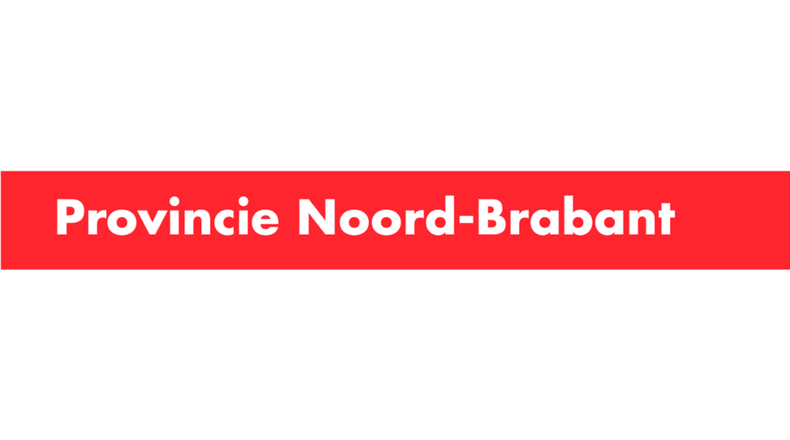
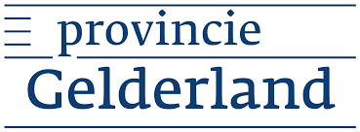
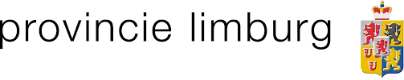
Provincie
Maak een factsheet van jouw provincie
  Wie is jouw provincie
  Wat doet jouw provincie met en voor water?
  Hoe profileert jouw provincie zich?
Plaats de 3 factsheets in je portfolio op het leerplatform

